Slide 1

















Slide 2

Necesidades de colaboración:
Diseño electrónico y de firmware conforme a IEC 61508 (arquitectura segura, autodiagnósticos, redundancia, etc.)
Definición de la arquitectura de seguridad (hardware/software) para alcanzar PLd en ISO 13849.
Elección y validación de la tecnología de detección codificada RFID para cumplir ISO 14119.
Diseño del sistema de salidas OSSD seguras optimizando el número de pines.
Soporte en la documentación de seguridad (cálculos de MTTFd, DCavg, evaluación de arquitectura).
Asesoramiento para el ensayo y certificación del dispositivo final.

Slide 3
3. Elección y validación de la tecnología de detección codificada RFID para cumplir ISO 14119.
Recomendaciones técnicas para selección de tecnología RFID
  LF (125 kHz) para mejor rendimiento en entornos metálicos.
  Distancia de lectura:
  - Limita la lectura a distancias muy cortas (2–10 mm) para asegurar que el locking pin esté físicamente presente.
            - Algunos lectores permiten ajustar la ganancia de antena.
tags con UID único
tags resistentes a golpes/vibración, y lectores encapsulados IP67 o superior.
Redundancia para PLd, usar doble RFID
Notes:
‹Nº›

Slide 4
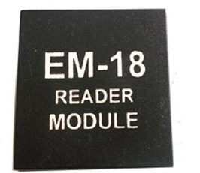
3. Elección y validación de la tecnología de detección codificada RFID para cumplir ISO 14119.
Posibles soluciones comerciales
PSENcode– Coded safety switch – Pilz DE - Pilz US
Safety Technology – RFID
Solución embebida
RFID Non-Contact Safety Interlock Switch with OSSD (BPZ:M18) - Idem Safety Switches

Slide 5
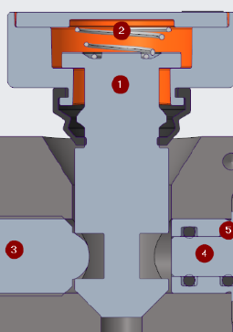
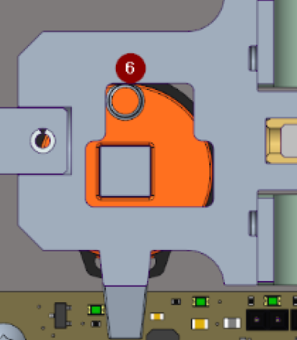
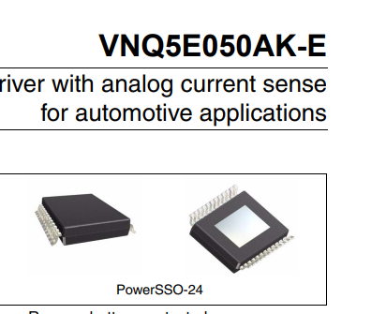
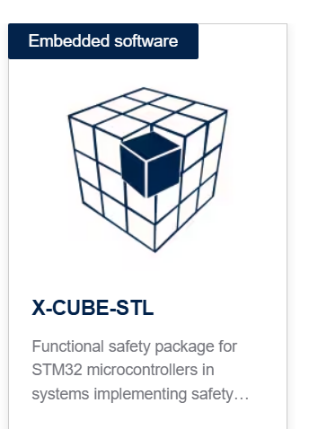
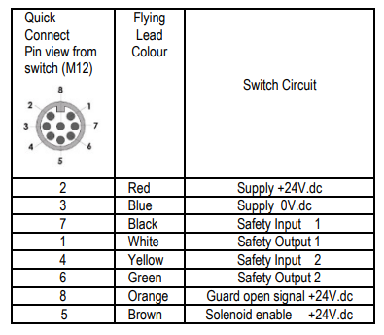
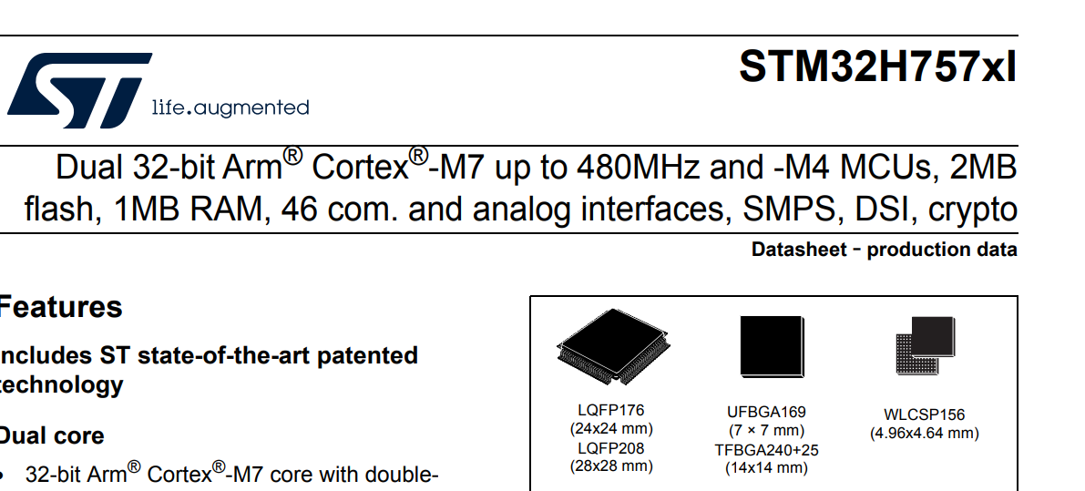
4. Diseño del sistema de salidas OSSD seguras optimizando el número de pines.
1. Lectura RFID:
- El módulo EM-18 detecta el TAG cuando está correctamente alineado.
- Señal TTL enviada al MCU (GPIO interrupt).
2. Sensores Hall:
- Lecturas analógicas (ADC) de los sensores Hall indican la posición del pin de bloqueo.
- El MCU evalúa si ambos sensores están en posición segura (e.g., nivel > umbral).
3. Evaluación de condiciones de seguridad:
- Se validan ambas condiciones:
- RFID detectado → puerta cerrada correctamente
- Hall1 y Hall2 en rango → bloqueo mecánico completo
- El firmware con Safety Pack (ST) ejecuta los checks (autotest, watchdog, control redundante).
4. Activación de salidas OSSD:
- Señales seguras (doble canal, controladas por watchdog y diagnóstico) se envían al driver OSSD.
- El driver OSSD (VNQ5050AK-E o similar) genera las salidas activas de seguridad:
- OSSD1 → Puerta cerrada detectada
- OSSD2 → Bloqueo mecánico activo
5. Diagnóstico y test cíclico:
- El MCU realiza test cíclicos de integridad:
- Autochequeo de entradas (test de sensor)
- Validación de la línea OSSD (feedback si se desea)
Consideraciones de seguridad
- Todas las señales críticas son redundantes (doble canal RFID y Hall)
- Salidas OSSD cumplen ISO 13849-1 (PL d), con doble canal y control de fallos
- Uso del Safety Pack de ST simplifica la certificación (con soporte TUV)
- Posibilidad de incluir validación de arranque seguro (Boothloader + checksum)
TAG
PCB
RFID1
RFID2
HALL1
HALL2
MCU
Driver OSSD
STM32H757 = 20€ VNQ5050AK‑E= 6€ RFID Reader (EM-18)= 15€ Total=50€
Notes:
‹Nº›

Slide 6
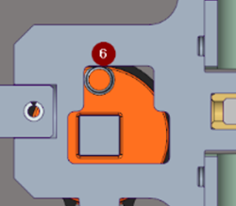
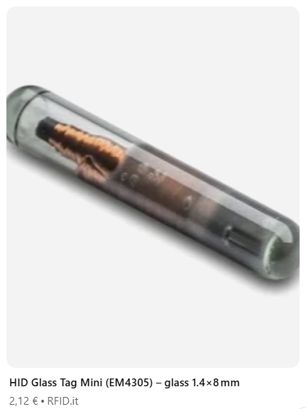

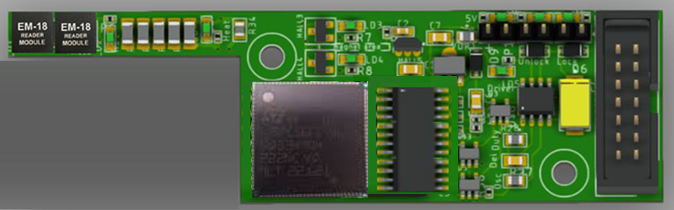
4. Diseño del sistema de salidas OSSD seguras optimizando el número de pines.
TAG
RFID1
RFID2
MCU
Driver OSSD

Slide 7
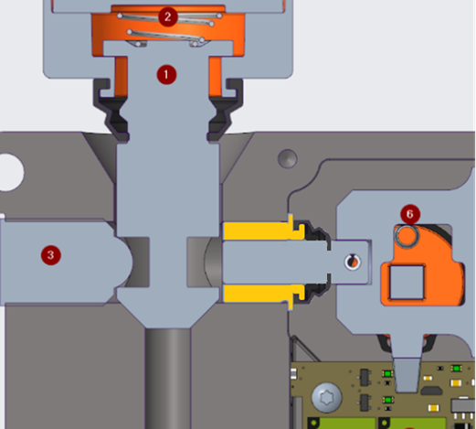
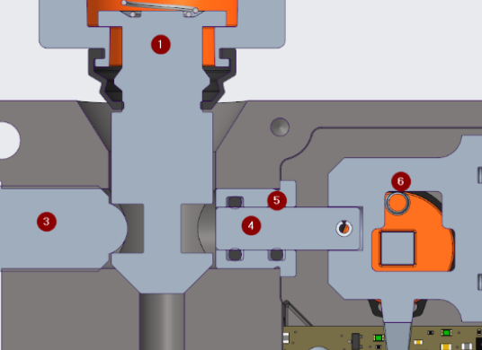
Propuesta mecánica para volver a la Configuración "spring applied - power-ON released“ (ISO 14119)
Juntas “guardapolvos”
vs
Poliamida 66 + Bisulfuro de Molibdeno (PA66 + MoS₂)
Notes:
20

Slide 8
Necesidades de colaboración:
Diseño electrónico y de firmware conforme a IEC 61508 (arquitectura segura, autodiagnósticos, redundancia, etc.)
Definición de la arquitectura de seguridad (hardware/software) para alcanzar PLd en ISO 13849.
Elección y validación de la tecnología de detección codificada RFID para cumplir ISO 14119.
Diseño del sistema de salidas OSSD seguras optimizando el número de pines.
Soporte en la documentación de seguridad (cálculos de MTTFd, DCavg, evaluación de arquitectura).
Asesoramiento para el ensayo y certificación del dispositivo final.
Notes:
‹Nº›

